Slide 1
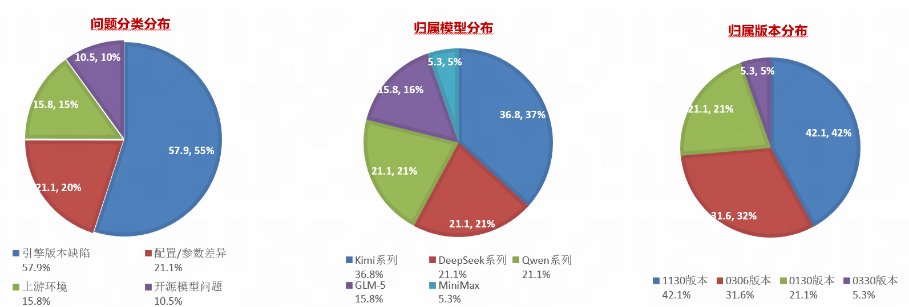
线上问题总结
26年1月~4月线上问题20个：平均定位时长2.9天，中位数1天，但其中4个问题处理时长超过5天以上
按问题类型分类：模型引擎缺陷55%；配置/参数差异、上游环境40%；模型自身问题10%。
按版本分布：集中在1130版本、0306版本，近期转测版本还未见明显问题。
按归属模型分别：Kimi系列36.8%、DS系列21.1%、Qwen系列21.1%、GLM-5 15.8。。。
改进建议：1、wh侧特战队参与日常开发，并增强AI工具化压测、AICoding辅助分析能力； 2）加强准出基线建设，尽可能减少上游业务与准出策略不同导致的问题（详见最后附录页）
Notes:
赵亮

Slide 2
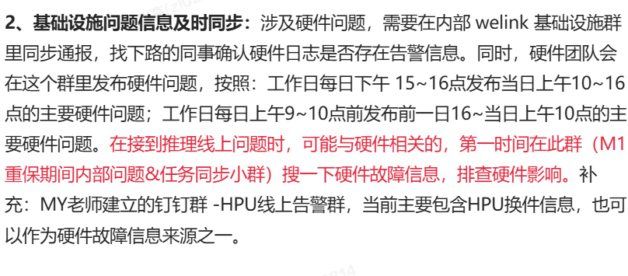
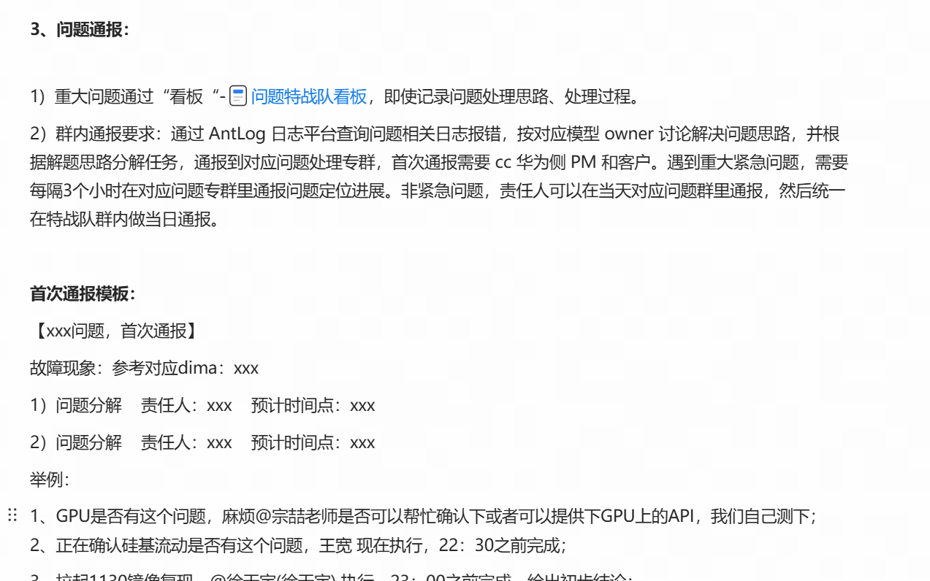
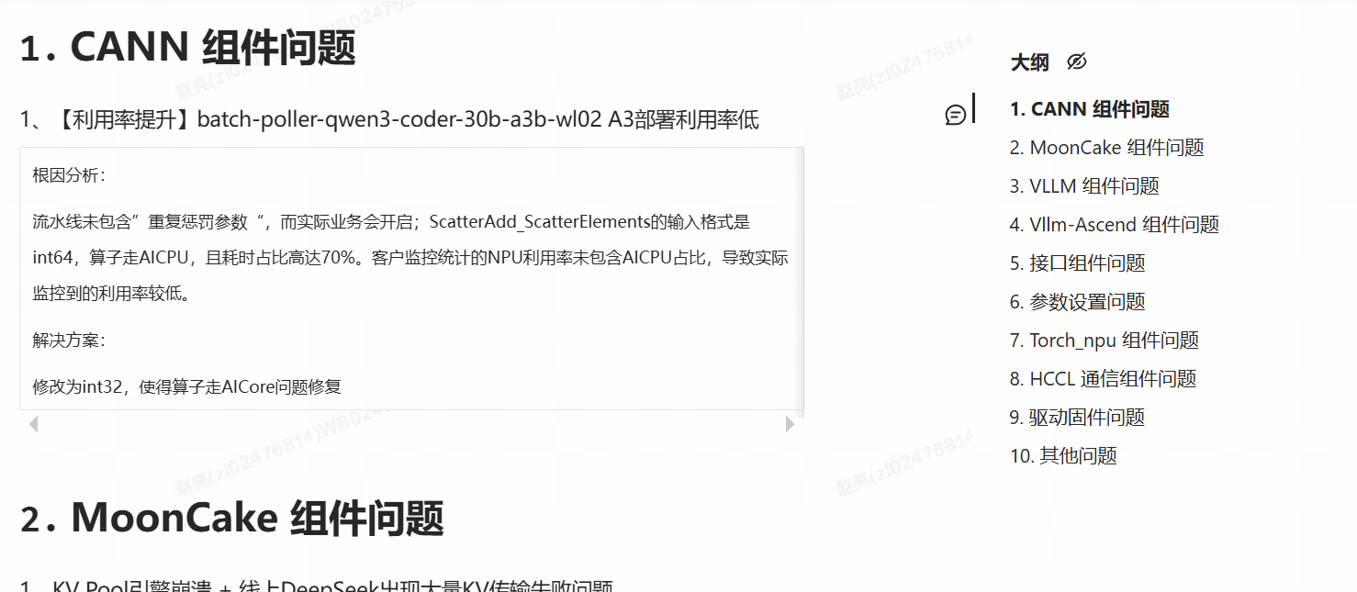
近期问题处理SOP刷新 ：
在原有特战队作战阵型、问题拉群、基础设施问题同步、问题通报与闭环新增了如下更新：
上下路问题联动
问题快速响应与通报要求，新增看板直播要求
2月-4月问题总结
SOP刷新：
SOP刷新：
SOP刷新：
主要更新点：在原有上下路信息联动基础上，强调第一时间查询历史硬件故障信息，第一时间排除硬件影响。
后续改进规划（730）：依赖自动化故障感知与故障信息自动化实时通报能力落地，实现从“人去盯”变成“自动化”。
主要更新点：在原有通报要求基础上，增加紧急问题“时效性”要求，增加首次通报定位思路通报要求； 增加看板直播要求
主要更新点：按组件维度汇总了近期蚂蚁-wh联合研发在A3/NPU大模型推理链路上遇到的典型故障，逐条给出根因与修复方案
详见语雀：问题排查作战手册 & SOP

Slide 3
典型问题1：GLM-5 上下文污染问题
问题
背景
MY 330 版本中，本地 Claude Code 使用 GLM-5 偶现上下文错乱，出现别人的提示词运行结果
问题
现象
污染现象只出现在某一个pod实例中，且并发数普遍在4~5个左右
首 token 阶段就有污染现象，同时与污染源处于同一个 batch 里，有3个请求上下位都受到污染，发现一个规律：污染源的 decode 的阶段与其他3个被污染的请求的 prefill 阶段有时间上的重叠
3/18
3/20
3/24
3/26
3/27
定位过程
Step1：尝试复现问题
根据问题现象和经验列举怀疑点：Prefix Cache污染和PP与异步调度叠加
同时向线上服务实例并发两个显著不同的问题，未发现污染现象
Step 2：尝试构造复现条件
构造两个不同的请求，不间断的往线上服务实例发送请求，使得两个请求出现在一个batch中，且prefill和decode阶段在时间上有重叠，通过泳道图确认构造成功，但是并未复现污染现象
Step 3：尝试bfcl数据集复现
由于 Claude Code 调用默认使用 function 功能，而且线上服务开启了 fcgw 工具调用组件，所以尝试用 bfcl 数据集来做复现，并未发现有污染现象
Step 4：使用cc并发工具成功复现
模拟 Claude 真实场景，使用多 Claude 实例并发工具测试
使用20个Claude实例，10并发每个Claude实例20轮对话，当前复现了1个上下文污染。在第19个Claude实例混入了第15个Claude实例的信息
Step 5：污染现象根因分析
AI 分析也怀疑是 pp 和 async scheduling 特性冲突，且线上实际并未关闭异步调度（必须指定 --no-async-scheduling 才能关闭异步调度 ）。结合社区pr，最终根因：vllm的逻辑：非最后一个 PP rank 不再从 scheduler 拿 new_token_ids，而是依赖 PP 内部的 sampled token 同步机制内仓vllm-ascend 代码里没有_pp_broadcast_prev_sampled_token_ids()这段逻辑，也没有sample_tokens() 在 execute_model_state is None 的分支里，像上游那样先接收 PP sampled token 再返回
经验
总结
同步社区信息：关注社区Bugfix，及时同步社区PR（利用AI自动化）
AI 分析工具：使用更先进的大模型分析代码，相信AI分析的结果

Slide 4
典型问题2：qwen3-coder-30B A3部署利用率低
问题
背景
MY 1130 版本中，qwen3-coder-30b-a3b 模型在客户跑批业务中检测到 NPU 利用率低，影响到业务结算
问题
现象
Ant Monitor 监控 NPU 平均利用率不足 20%，低于正常水平，且波动较大，同时 KVCache 的利用率在 80% 以上
4/08
4/10
4/13
4/15
定位过程
Step1：线下复现采集profiling
根据部署策略、线上实际输入输出和平均并发数，vllm-benchmark 模拟线上环境，并采集 profiling，用 npu-smi info -t usages -i 0 -c 0 命令实际查看NPU 利用率 90%以上，并未复现
Step 2：怀疑host侧抢占
NPU 利用率未 cube + vector，怀疑是cpu抢占导致问题
设计实验：一个物理机起四个容器，每个容器都可以使用全量的cpu，4个容器都起qwen3-30b的服务，NPU利用率为 80%以上，未复现
Step 3：采集线上profing
采集分析线上服务 profiling发现ScatterElements算子执行耗时过长200ms左右
采集1500条线上流量真实数据，并采集线下 profiling，发现有同样的问题
Step 4：根因分析
ScatterElements算子由repeat惩罚参数的sactter add引入，使用的int64，这部分会走aicpu，当前利用率统计未包含aicpu计算单元，因此一些跑在aicpu上的是不会被统计，利用率显示为0，因此导致本次利用率较低
解决方案：修改相关代码使scatter add使用int32，会走aicore，实际监控测试 NPU 利用率恢复到70%左右，符合业务要求
经验
总结
善用 profiling 采集工具：运用线上 profiling 采集工具，更方便分析线上性能问题，可以在特战队里推广

